Slide 1


Пістунов І.М.
Креативна економіка: навч. наоч. посіб. Дніпро : НТУ «ДП», 2026. 36 с.
Розкрито основи формування та розвитку креативної економіки, зокрема проведено класифікацію креативних індустрій, визначено тенденції їх розвитку в Україні та світі. Визначено фактори формування креативного середовища міст, які лягають в основу їх стратегій розвитку. З’ясовано передумови становлення і розвитку цифрової економіки в структурі креативної економіки. Багато уваги приділено інноваціям і підприємництву в сфері креативних індустрій, моделям фінансування стартап-проектів. Розглядається механізм оцінювання інвестиційної привабливості галузей креативної економіки. Аналізуються методи популяризації та просування інноваційних проектів в мережі Призначено для студентів спеціальності 051 «Економіка»
.
Рецензенти:
Васильєва Н.К., завідувач каф. інформаційних систем ДДАЕУ, проф.
Пилипенко Ю.І., зав каф. Економічної теорії та міжнародних економічних відносин НТУ “ДП”, проф.

Slide 2
ЗМІСТ
ВСТУП | 3
ОСНОВИ ФОРМУВАННЯ ТА РОЗВИТКУ КРЕАТИВНОЇ ЕКОНОМІКИ | 4
КРЕАТИВНІ ІНДУСТРІЇ ТА ЇХ РОЗВИТОК | 9
ФОРМУВАННЯ КРЕАТИВНОГО СЕРЕДОВИЩА МІСТ | 12
СТРАТЕГІЇ РОЗВИТКУ КРЕАТИВНОГО СЕКТОРУ МІСТ | 16
ЦИФРОВА ЕКОНОМІКА ЯК СКЛАДОВА КРЕАТИВНОЇ ЕКОНОМІКИ | 18
ПІДПРИЄМНИЦТВО ТА ІННОВАЦІЇ В КРЕАТИВНІЙ ЕКОНОМІЦІ | 23
АВТОРСЬКЕ ПРАВО ІНВЕСТИЦІЇ В КРЕАТИВНІЙ ЕКОНОМІЦІ | 27 31
МАРКЕТИНГ І КОМУНІКАЦІЇ В ПРОЕКТАХ КРЕАТИВНОЇ ЕКОНОМІКИ | 40

Slide 3
ВСТУП
Креативна економіка є одним із факторів інклюзивного та сталого розвитку, що підкреслює важливість і силу культури і креативних секторів економіки як двигунів такого розвитку. В Європі креативна економіка забезпечує робочими місцями близько 8,5 млн. людей і складає 4,5% ВВП ЄС. Це значна частина державної економіки, але в Україні цей сектор не є розвинутим.
Головною особливістю формування та розвитку креативної економіки є ефективне та збалансоване поєднання процесів генерування креативних ідей та отримання прибутку від їх реалізації. У вузькому розумінні – це поєднання «творчості», «економіки та менеджменту».
Проф. Пістунов І.М.

Slide 4
ОСНОВИ ФОРМУВАННЯ ТА РОЗВИТКУ КРЕАТИВНОЇ ЕКОНОМІКИ
Креативність у людини проявляється через здатність до творчості, що трасформується у способи мислення, почуття, окремі види діяльності та результати праці.
Основними ознаками творчості людини можна вважати такі [47]:
– незалежність – особистісні стандарти важливіші за стандарти групи, неконформність оцінок і суджень;
– відкритість розуму – готовність повірити своїм і чужим фантазіям, сприйняття нового і незвичного;
– високу толерантність до невизначених і нерозв’язаних ситуацій, конструктивну активність в цих ситуаціях;
– розвинуте естетичне відчуття, прагнення до краси.
На суспільному рівні креативність – це вияв та розвиток нових напрямів у мистецтві, культурі, наукових відкриттях і соціальних програмах. При оцінюванні креативності також до уваги беруть кількість сформульованих ідей і ступінь їх рідкісності порівняно з іншими дослідженнями.
Різні підходи до цього поняття формують такі основні типи креативності (творчості) [15]:
1) комбінаторну – народження нової ідеї шляхом комбінування (асоціювання) відомих ідей;
2) дослідницьку – знаходження «білих плям», вирішення проблемних ситуації, а також вироблення гіпотез, проведення експериментальної діяльності або творчої, що має ознаки дослідницької;
3) трансформаційну – генерування яскравих ідей: це наукові відкриття на рівні парадигм, «нові напрями в мистецтві» тощо. Це творчість у повному розумінні цього слова.
Проф. Пістунов І.

Slide 5
З економічної точки зору, креативність можна розглядати як процес тісного взаємозв’язку інновацій, інтелекту та матеріальних ресурсів, в результаті чого створюється креативний продукт, що може виступати предметом економічних відносин.
Критеріями креативності продукту можуть бути:
– рівень новизни;
– оригінальність;
– практична цінність та економічність;
– нестандартність у способах поєднання елементів, що використовувались раніше;
– цінність для суспільства;
– емоційна вираженість або виокремлення;
– сучасність та рівень використання технологій.
Креативність в бізнес-середовищі спрямована на:
– створення креативного товару, призначеного для продажу. Успіх такого товару, як і будь-якого іншого товару або послуги, заснований на задоволенні споживчих очікувань, емоційних, духовних, 10
естетичних потреб, що залежать від точки зору і системи цінностей споживчої аудиторії;
– сприяння ефективних продажів, викликаючи, на деякий час, зміну стану свідомості у споживача товарів і послуг. Чим довше зберігається цей стан, тим сильніше у людини бажання зробити покупку;
– успішне просування компанії на ринку – креативність здатна виділити фірму серед конкурентів, повідомити споживача про унікальність товарної пропозиції і методично напрацьовувати капіталізацію бренду.

Slide 6
Як складова ринкової економіки, креативна індустрія – це область творчого підприємництва, яка об’єднує організації та підприємства, де працює значна частина творчих працівників, результати праці яких, в значній мірі, залежать від постійного впровадження інновацій.
Креативні індустрії охоплюють повний цикл – від появи ідеї (створення креативних замислів і проектів) і реалізації задуму до виробництва (створення придатних для комерційної реалізації продуктів), розподілу та перерозподілу товарів і послуг (циркуляція продуктів шляхом трансляцій, записів, кінопоказів тощо), заснованих на інтелектуальному капіталі.
В більш вузькому розумінні, креативна економіка – це економіка насамперед галузей науки, мистецтва та культури. Вона заснована на високій концентрації креативної робочої сили, що є двигуном інновацій та розробником нових підходів, як у сфері науки і досліджень, так і в сферах підприємництва, мистецтва, культури або дизайну. Основним завданням креативної економіки є створення та реалізація «ексклюзивного творчого продукту».
Основними учасниками креативної економіки є бізнесові структури (великі підприємства та корпорації творчих індустрій, малі та середні фірми креативних кластерів), заклади культури (театри, музеї, бібліотеки тощо) та посередницькі агенції, які виконують консультативні функції, аналіз і оцінювання можливого чи подальшого розвитку.
Отже, креативна економіка (КЕ) еквівалентна вартості творчих продуктів (ТП), помноженої на кількість транзакцій (Т), тобто :
КЕ = ТП х Т
Творчість в сфері креативної економіки – це здатність породжувати щось нове. Є два різновиди творчості: творчість, пов’язана з реалізацією людини як індивідуума, і є особистою, а друга – та, що створює продукт.

Slide 7
Інтелектуальна власність – це результат інтелектуальної, творчої діяльності однієї людини (автора, виконавця, винахідника та ін.) або кількох осіб. Інтелектуальна власність має ті ж визначальні характеристики, що й фізична власність – вона комусь належить.
Право інтелектуальної власності – у найширшому розумінні означає закріплені законом права на результат інтелектуальної діяльності в промисловій, науковій, художній, виробничій та інших галузях. У більш вузькому – характеризується через визначення об’єктів інтелектуальної власності:
– авторські права (літературні, художні, аудіо-, відео- твори, комп’ютерні програми, бази даних, карти, фотографічні твори);
– суміжне право (виконання твору, фонограма, відеограма, передача організації мовлення);
– право промислової власності (винаходи, корисні моделі, промислові зразки, раціоналізаторські пропозиції, товарні знаки);
– особливі об’єкти інтелектуальної власності: наукове відкриття, сорт рослин, порода тварин, комерційна таємниця, фольклор і традиційні знання, фірмові та комерційні найменування; географічні зазначення; топографії інтегральних мікросхем та ін.
Між патентами та авторським правом є фундаментальні відмінності. Так, авторське право виникає автоматично, а перш ніж буде схвалений відповідний патент, необхідно пройти обов’язкові перевірки. Винахід має бути новим, не очевидним і промислово придатним. Жодна з цих перевірок не застосовується до авторського права. Будучи зареєстрований, патент дає більший захист, ніж авторське право.

Slide 8
Третя складова формування і розвитку креативної економіки – менеджмент. Однією з ключових завдань менеджменту підприємств творчих (креативних) індустрій є забезпечення дотримання авторських прав на продукцію (ліцензування, патенти, копірайт та ін.). Крім того, основною функцією менеджменту креативної економіки, на відміну від традиційної, є стимулювання розвитку інтелектуального капіталу компанії, її здатність виробляти творчі, інноваційні ідеї, управління людськими ресурсами, створення творчої атмосфери, умов і процедур роботи, що сприяють розкриттю творчого потенціалу компанії.
Четверта складова формування та розвитку креативної економіки – капітал та його поєднання з іншими складовими. В економічній науці капітал – це чинник виробництва у вигляді вартості, здатної приносити прибуток або збиток. В креативній економіці чинником, носієм і фундаментом капіталу є люди, або креативний клас.

Slide 9

КРЕАТИВНІ ІНДУСТРІЇ ТА ЇХ РОЗВИТОК
Креативні індустрії вважаються попередниками нових, динамічних форм економічної діяльності. На відміну від традиційних секторів економіки, креативні індустрії характеризуються низькою капіталоємністю, що, в поєднанні з неоднорідністю ринку, створює низькі бар’єри для входу на ринок товарів і послуг та стимулює стартапи.
Українська модель класифікації креативних індустрій. В Україні на законодавчому рівні в поняття «креативні індустрії» було визначено в 2018 р., що дозволило чітко ідентифікувати ті види діяльності, які створюють творчі послуги та продукти, що потребують належних форм державної підтримки для забезпечення їх органічного розвитку. До таких, зокрема, належать: народні художні промисли; візуальне мистецтво (живопис, графіка, скульптура, фотографія тощо); сценічне мистецтво (жива музика, театр, танець, опера, цирк, ляльковий театр тощо); література, видавнича діяльність та друковані засоби масової інформації; аудіальне мистецтво; аудіовізуальне мистецтво (кіно, телебачення, відео, анімація, мультиплікація тощо); дизайн; мода; нові медіа та інформаційно-комунікаційні технології (програмне забезпечення, відеоігри, цифрові технології в мистецтві – 3D-друк, віртуальна, доповнена, змішана реальність тощо); архітектура й урбаністика; реклама, маркетинг, зв’язки з громадськістю та інші креативні послуги; бібліотеки, архіви та музеї.
Проф. Пістунов І.

Slide 10
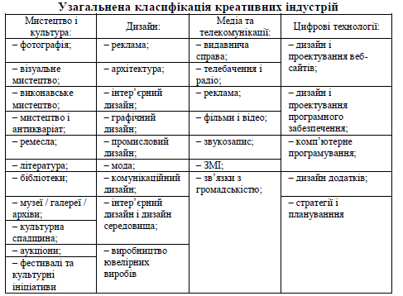

Slide 11
Загалом в Україні сектор креативних індустрій представлений та розвивається переважно такими галузями:
– послуги індустрії моди та дизайну (графічний, промисловий дизайн і дизайн інтер’єру);
– аудіовізуальні послуги: кінематограф, телебачення, радіомовлення, кіноіндустрія, видавничі та інші виконавські і візуальні мистецтва;
– культурні та цифрові послуги, реклама та зв’язки з громадськістю;
– образотворче і сценічне мистецтво;
– традиційна культура: творчі ремесла, декоративно-прикладне мистецтво, фестивалі;
– пам`ятки культурної спадщини: бібліотеки, пам’ятки археології, музеї та виставки
Розробка програмного забезпечення, додатків та програм, у тому числі ігрових.

Slide 12
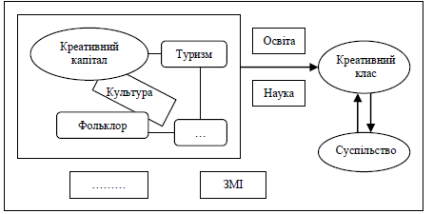

ФОРМУВАННЯ КРЕАТИВНОГО СЕРЕДОВИЩА МІСТ
Для того, щоб з’ясувати рівень креативного розвитку міст, необхідно охарактеризувати його середовище, тобто наявність соціально-економічних передумов, а також громадських і культурних проектів, які роблять можливим формування успішного сектору креативної економіки.
Проф. Пістунов І.

Slide 13
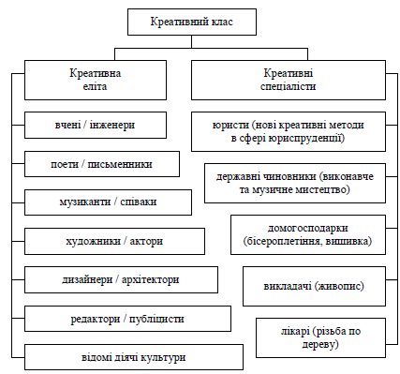
Креативні індустрії – це сервіси, які стали пропонувати більш високу якість продукції і поставили на чільне місце саму ідею, що виконувала сателітну роль в сервісній економіці.
Креативний клас – складається з людей, які створюють економічні цінності на основі інтелекту в процесі творчої діяльності, та людей, які беруть участь у нагромадженні креативного капіталу.

Slide 14
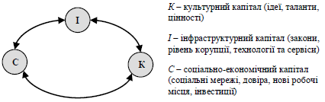
Загалом креативний капітал складається з таких видів:
1) людський капітал;
2) інфраструктурний капітал;
3) культурний капітал;
4) соціальний капітал.
Конвертація видів капіталу

Slide 15
Фактори формування креативного середовища міст
Диверсифікація економіки. Інтелектуальна праця і креативний капітал роблять економіку менш залежною від природних ресурсів або географічного розташування, які традиційно лежать в основі планування економічного розвитку міст.
Комфортне оточення. З точки зору урбаністики, стан міського середовища та інфраструктури вкрай важливі для розвитку міста та самопочуття його жителів:
Відкрита культура. Термін «відкрита культура» багатозначний, але, як правило, пов’язується з більшою доступністю як класичного культурного надбання, так і актуальних культурних трендів для широкої аудиторії.
Ліберальна освіта. Лібералізація стала однією з ключових світових тенденцій розвитку освітньої сфери. Ліберальна освіта дає кожній людині величезну кількість альтернатив у виборі тих знань, навичок і компетенцій, які вона хотіла б освоїти.
Соціальна активність. Набуття нових знань і вільний обмін думками, формування партнерства, просування продукції креативних індустрій неможливі без мережевої взаємодії між їх представниками.
Інституціональна підтримка. Поширена помилка полягає в тому, що розвиток креативних індустрій і формування креативних співтовариств завжди є стихійним процесом, що відбувається не за посередництвом, а всупереч діям органів державної влади.

Slide 16
СТРАТЕГІЇ РОЗВИТКУ КРЕАТИВНОГО СЕКТОРУ МІСТ
Місто сприймається як простір можливостей і проблем одночасно. Це територія, де присутні різноманітні досягнення цивілізації, де народжуються нові ідеї та ідентичності. Зростає увага до якості освіти та кваліфікації мешканців міст, науково-технічного потенціалу міст, інноваційності їхнього розвитку, оновлення міської інфраструктури з використанням найсучасніших технологій. Все це відбувається в контексті тісної співпраці державних, бізнесових структур і громадськості.
десять принципів «розумного урбанізму»:
– принцип балансу з природою – передбачає, що міста, як осередки скупчення людей, виробництв, транспорту, відходів та інших результатів людської життєдіяльності, повинні знаходити баланс з природою, а не діяти всупереч природі;
– принцип балансу з традиціями – полягає у гармонії з культурно-історичною спадщиною;
– принцип використання доцільних технологій – означає відповідність між технологією та ресурсом, яким володіє місцевість (людським, геокліматичним);
– принцип соціальної взаємодії – передбачає створення спеціальних місць у просторовій системі міста для особистого дозвілля, проведення вільного часу з друзями, романтичних зустрічей та суспільної активності тощо;
– принцип ефективності – означає досягнення балансу між споживанням енергії, часу та інших ресурсів, підвищенням комфортності життя, безпеки, універсального доступу, продуктивності;
– принцип людського масштабу – означає комфортне проживання особи в місті;
– принцип матриці можливостей – передбачає, що місто має бути механізмом для особистісного, соціального та економічного розвитку;
– принцип регіональної інтеграції – означає, що місто є лише частиною більшої природної, соціально-економічної та культурної системи (регіону), з якою воно пов’язане обміном ресурсами та комунікаціями. Саме тому місто має проводити адекватну політику з розвитку приміських зон;
– принцип збалансованого руху в місті – є необхідним для пошуку балансу та створення відповідної пріоритетності між пішоходами, велосипедистами, громадським транспортом та автомобільним рухом;
– принцип інституціональної інтегрованості – передбачає наявність прозорого, підзвітного та ефективного міського управління за участі громади міста.
Проф. Пістунов І.

Slide 17
Отже, серед основних напрямів стратегічного розвитку креативного сектору міст можна виділити наступні чотири:
1) виховання творчості та креативності в місті на основі потенціалу існуючих знань та вмінь творити нові смисли;
2) утримання креативних мешканців та забезпечення їх можливостями для реалізації «себе» у місті;
3) мобілізація внутрішнього людського ресурсу та створення сприятливих умов для злучення людей з інших міст і територій;
4) створення креативної громади та відповідних середовищ і локації
Враховуючи досвід успішної реалізації стратегії креативних міст, наведемо відповідні заходи та механізми її реалізації в розрізі факторів креативного середовища [37], а саме:
1. За фактором «Економічна диверсифікація»:
2. За фактором «Комфортне оточення»:
4. За фактором «Ліберальна освіта»:
3. За фактором «Відкрита культура»:
5. За фактором «Соціальна активність»:
6. За фактором «Інституціональна підтримка»:

Slide 18
ЦИФРОВА ЕКОНОМІКА ЯК СКЛАДОВА КРЕАТИВНОЇ ЕКОНОМІКИ
Цифрова економіка – економіка, що заснована на домінуючому застосуванні цифрових технологій.
три основні складові цієї концепції, зокрема:
–інфраструктура, що підтримує, яка включає в себе апаратне та програмне забезпечення, телекомунікації, мережі тощо;
– електронний бізнес – будь-які процеси, які організація проводить через комп’ютерні мережі;
– електронна комерція.
Проф. Пістунов І.

Slide 19
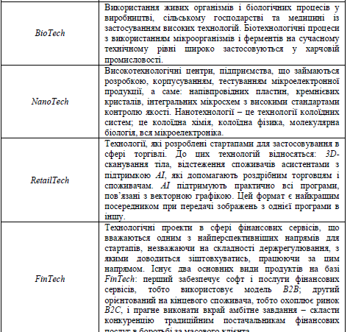
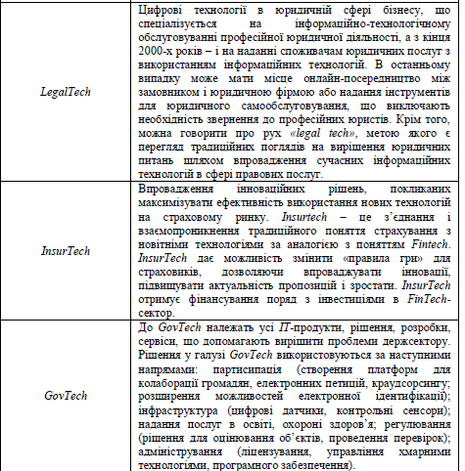
Цифрові технології як інноваційні тренди сучасного соціально-економічного середовища

Slide 20
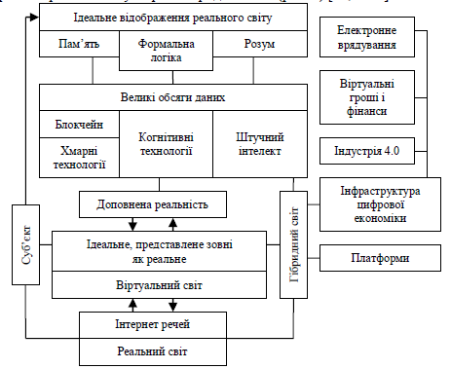
Загальна структура цифрового розвитку

Slide 21
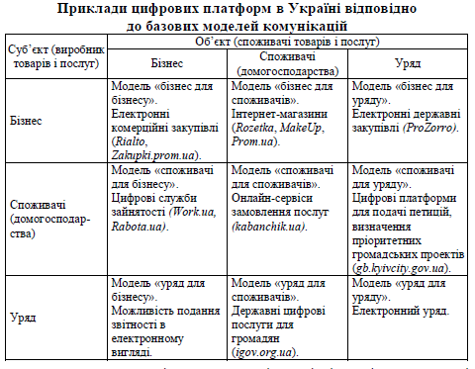
цифрова платформа – це сукупність цифрових даних, моделей (логіки) та інструментів (методів, засобів) інформаційно і технологічно об’єднаних в єдину автоматизовану систему з елементами управління цільовою предметною областю та організацією взаємодії зацікавлених субʼєктів.

Slide 22
Цифрові компетенції – це сукупність знань, здібностей, особливостей характеру і поведінки, які необхідні для того, щоб людина могла використовувати ІКТ та цифрові технології для досягнення цілей у своєму особистому або професійному житті [
1. Інформація та вміння працювати з даними: перегляд, пошук і фільтрація даних, інформації та цифрового контенту
2. Комунікація та співробітництво: взаємодія за допомогою цифрових технологій (взаємодіяти за допомогою широкого спектру цифрових технологій та розуміти
3. Створення цифрового контенту: розробка цифрового контенту (створювати та редагувати цифровий контент у різних форматах, самовиражатися цифровими засобами);
4. Безпека: захист пристроїв (захищати пристрої та цифровий контент, розуміти ризики й загрози у цифрових середовищах;

Slide 23
АВТОРСЬКЕ ПРАВО
Авторське право — це юридичний захист творів, який автоматично отримує людина, що щось створила (текст, музику, програму, відео тощо).
Якщо хтось щось створив — це належить тільки йому, і інші не можуть: копіювати, поширювати, продавати без його дозволу.
Авторське право поширюється на: книги, статті; музику і пісні; фільми та відео; програми (наприклад код); зображення, дизайн.
Це все – об’єкти з Інтелектуальною власністю.
Автор має право: вирішувати, хто використовує його твір, отримувати гроші за використання, вимагати вказання свого імені при використанні його твору.
Авторське право виникає автоматично (не треба реєструвати) і діє довго (зазвичай життя автора + ~70 років).

Slide 24
Щоб зареєструвати свій витвір і мати офіційне підтвердження авторства в Україна, робиться це через державну систему у сфері Інтелектуальна власність.
Офіційний орган — Український національний офіс інтелектуальної власності та інновацій (скорочено УКРНОІВІ).
Потрібно підготувати сам твір (текст, код, фото, музика тощо ), заяву на реєстрацію, дані автора, квитанцію про оплату збору.
Можна подати Онлайн (зручніше) через електронний кабінет на сайті УКРНОІВІ або Офлайн – подати документи поштою або особисто.
Це коштує зазвичай: ~200–400 грн (може змінюватися залежно від типу твору). Чекати на реєстрацію приблизно 1–2 місяці.
В результаті автор отримує свідоцтво про реєстрацію авторського права. Це не створює право (воно і так належить автору), але дає доказ у разі спору про авторство.
Реєстрація не обов’язкова але корисна, якщо автор планує продавати або ліцензувати світ витвір, боїться крадіжки свого твору

Slide 25
Щоб легально продавати або дозволяти іншим використовувати свій твір, автору потрібно оформити договір у сфері Авторське право. Є кілька варіантів:
1. Ліцензійний договір (найпоширеніший)
Автор і досі має права на цей твір, але дозволяєш іншим користуватись твором. У договорі треба прописати: хто є сторонами договору (автор і клієнт), який саме твір, що дозволено (копіювати, продавати, змінювати тощо), термін використання (наприклад 1 рік), територія (Україна / весь світ), оплата (разово або %), відповідальність сторін.
2. Договір про передачу прав (продаж). Тут автор повністю передає права іншій особі. Після цього автор вже не контролює свій твір, а новий власник може робити з ним що хоче що хоче
3. Публічна ліцензія (якщо передача авторських прав є безкоштовною). Такий документ видає автор, якщо хоче, щоб люди користувались твором відкрито. Для різних творів це ліцензії типу Creative Commons, а для програм – open-source ліцензії.
Нотаріус для завірення підписів зазвичай не обов’язковий. Достатньо підписів сторін.
Приклад
Автор створив програму:
ліцензія → дозволив користуватись за гроші
передача прав → продав повністю
open source → дав безкоштовно з умовами

Slide 26
Як не отримати проблеми за скачування програм.
Коротко: проблеми виникають не від самого факту “скачав”, а від нелегального використання або поширення.
Щоб цього уникнути завантажуйте тільки з офіційних джерел: офіційного сайту розробника, Microsoft Store, Steam (для ігор).
Торент або “зламані” версії – це майже завжди порушення Авторського права. 90% контенту там піратське, особливо фільми, ігри, платні програми.
Кожна програма має умови використання: безкоштовна (freeware), умовно-безкоштовна (trial), платна.
Навіть безкоштовну інколи не можна використовувати в бізнесі, змінювати або перепродавати.
Не використовуйте “кряки” і активатори. Це незаконно, часто містить віруси, може блокуватись системою (наприклад Microsoft Defender).
Є багато безкоштовних варіантів:
замість платного софту — open-source
або офіційні безкоштовні версії.
В Україні зазвичай за просте скачування для себе рідко карають але за розповсюдження або використання в бізнесі можуть бути штрафи.

Slide 27
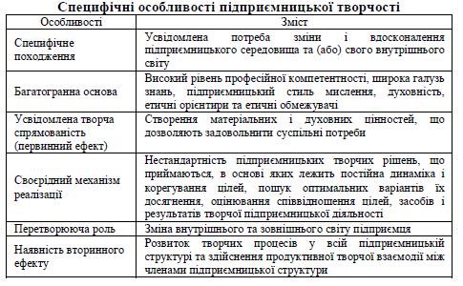
ПІДПРИЄМНИЦТВО ТА ІННОВАЦІЇ В КРЕАТИВНІЙ ЕКОНОМІЦІ
Проф. Пістунов І.

Slide 28
Креативне підприємництво – це діяльність, яка ґрунтується на культурній творчості, мистецтві, креативності і здатності капіталізувати інтелектуальну власність в будь-якій сфері економіки. Креативність проявляється у процесі розробки, впровадження і прибутковій реалізації бізнес-ідей.
З поняттям «інновація» (нововведення) найчастіше ототожнюють:
– по-перше, новаторське дослідження або розробку;
– по-друге, зміни в стилі роботи організації з метою створення сприятливіших умов для клієнта;
– по-третє, розробку нових товарів або послуг на умовах, досконаліших ніж ті, що є зараз.
Культурне підприємництво – йдеться про організовану діяльність, основною метою якої є виробництво або відтворення, просування, поширення та / або комерціалізація товарів, послуг культурного, історичного та художнього характеру.
Стартап-компанією називають нещодавно створену компанію (можливо, вона ще не зареєстрована офіційно, але планує стати офіційною), що будує свій бізнес на основі інновацій або інноваційних технологій
та володіє обмеженими ресурсами.
Соціальне підприємництво – діяльність, орієнтована на позитивне вирішення екологічних, соціальних і культурних проблем. Така спрямованість бізнесу зумовлена високим рівнем усвідомленості та відповідальності перед суспільством.

Slide 29
Бізнес-акселератор – це соціальний інститут підтримки стартапів, який включає як установи, так і організовані ними програми інтенсивного розвитку компаній через менторство, навчання, фінансову та експертну підтримку в обмін на частку в капіталі компанії.
Коворкінг – креативний простір на основі спільного орендування приміщення з метою здійснення певних функцій: для роботи, відпочинку, спілкування, саморозвитку, самоорганізації тощо.
Лофти та неолофти – це креативні простори, оформлені в архітектурних стилях. Справжній лофт – це будівля з промисловим минулим, яка змінила своє призначення і стала житлом, офісом або чимось принципово іншим.

Slide 30
Форми організації та підтримки креативного підприємництва
Креативні міста – це теоретична концепція, побудована навколо ідеї міської креативності; міста, які сприяють особистісному розвитку та прояву індивідуальності містянина
– між галузями креативних індустрій
– між творчими, комерційними та науково-дослідницькими організаціями, а також навчальними закладами
Технополіс є територією економічної активності, що поєднує потенціал закладів вищої освіти, науково-дослідних структур, промислових підприємств і субʼєктів інноваційної інфраструктури регіонального, загальнодержавного та міжнародного рівнів, а також включає мережу навчальних центрів для підготовки кадрів і підвищення їхньої кваліфікації.
– між творчою та соціальною сферами
– між творчим сектором і містобудуванням у цілому
Мезоформи – це креативні простори, які мають територіальну відособленість і утворюються у формі: кластерів, кварталів, парків, хабів, інноваційно-технологічних центрів (інкубаторів, акселераторів та ін.)
Технологічні парки представляють собою науково-інноваційні центри, територіально виділені комплекси, які консолідують в собі організації, фірми, об’єднання, що охоплюють увесь цикл здійснення інноваційної діяльності – від ґенерування нових ідей до випуску і реалізації наукоємної продукції.

Slide 31
ІНВЕСТИЦІЇ В КРЕАТИВНІЙ ЕКОНОМІЦІ
Інвестуючи капітал у розвиток креативних галузей, проектів і програм, економіка країни підвищує власний творчий потенціал, загальний рівень культури та, як наслідок, отримує прибуток завдяки створенню і використанню інтелектуальної власності.
Види інвестицій:
– кошти, цільові банківські вклади, паї, акції та інші цінні папери (крім векселів);
– рухоме та нерухоме майно (будинки, споруди, устаткування та інші матеріальні цінності);
– майнові права інтелектуальної власності;
– сукупність технічних, технологічних, комерційних та інших знань, оформлених у вигляді технічної документації, навиків і виробничого досвіду, необхідних для організації того чи іншого виду виробництва, але не запатентованих («ноу-хау»);
– права користування землею, водою, економічними ресурсами, в тому числі природними, будинками, спорудами, обладнанням, а також інші майнові права;
– інші цінності.
Проф. Пістунов І.

Slide 32
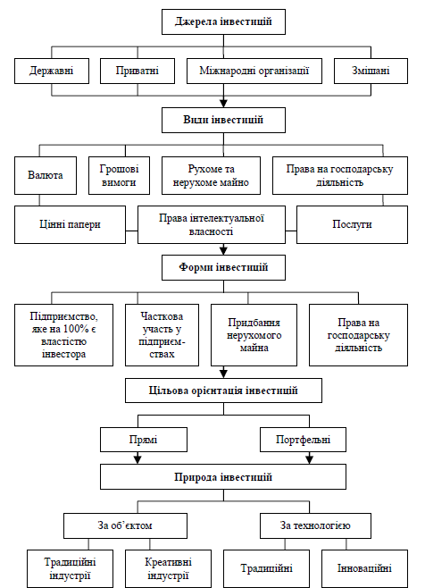

Slide 33
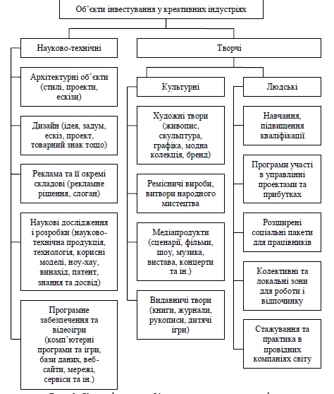

Slide 34
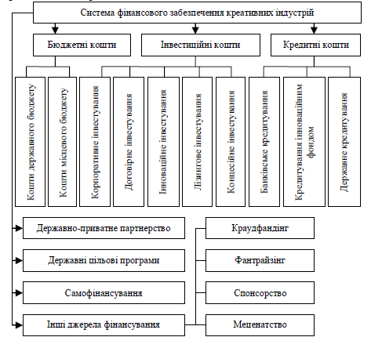

Slide 35
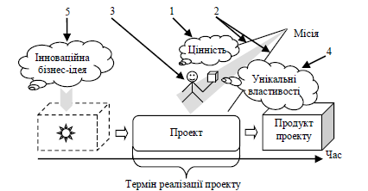

Slide 36
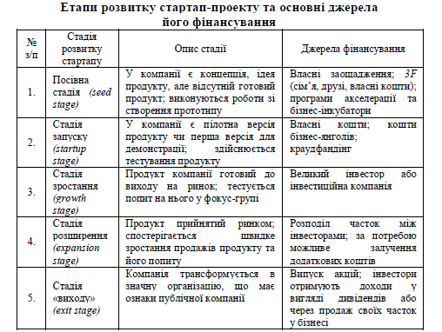

Slide 37
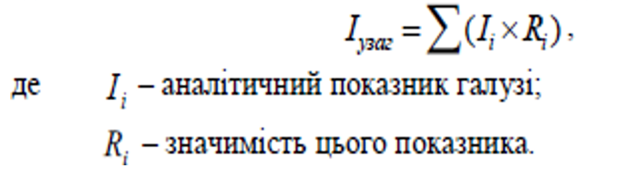

оцінювання інвестиційної привабливості креативних галузей економіки за окремими регіонами у розрізі чотирьох критеріїв та відповідних груп показників:
1) культурна інфраструктура:
2) економічний розвиток креативної сфери:
3) регіональна політика та сприятливі умови:
4) перспективи розвитку креативної галузі:
Узагальнений показник привабливості окремих галузей креативної економіки розраховується за формулою

Slide 38


Після заповнення всієї матриці знаходиться сума оцінок по рядках і стовпчиках. Вагу кожного показника розраховують за формулою
Інтегральний показник оцінки інвестиційної привабливості креативної галузі при прийнятті інвестиційних рішень розраховують як суму добутків рангового значення кожного синтезованого показника, помноженого на його значимість (у відсотках)

Slide 39
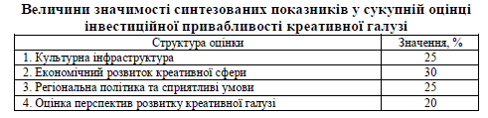
Всі галузі креативної економіки за рівнем інвестиційної привабливості можна згрупувати в кілька груп, зокрема:
– перша група – галузі пріоритетної інвестиційної привабливості – ефективність в галузі на 35–40% вища, ніж по регіону в цілому; 147
– друга група – галузі досить високої інвестиційної привабливості – ефективність на 15–20% вища, ніж по регіону в цілому;
– третя група – галузі середньої інвестиційної привабливості – ефективність на рівні показника по регіону;
– четверта група – галузі низької інвестиційної привабливості – ефективність на 20–30% нижча, ніж по регіону в цілому.

Slide 40
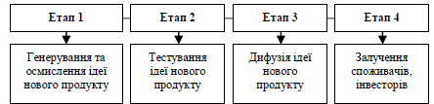
МАРКЕТИНГ І КОМУНІКАЦІЇ В ПРОЕКТАХ КРЕАТИВНОЇ ЕКОНОМІКИ
Маркетинг інноваційних продуктів – це сукупність інструментів і заходів для ознайомлення цільової аудиторії з ідеєю продукту чи послуги, просування цієї ідеї та безпосередньо товару чи послуги на ринок
Основним завданням маркетингу продукту є донесення сутності ідеї до якомога більшої чисельності людей та формування у них позитивних вражень.
Проф. Пістунов І.

Slide 41
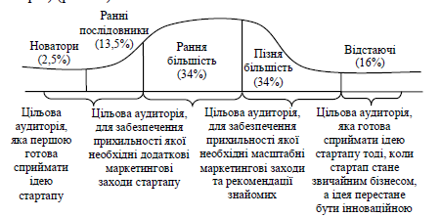
Під час оцінювання цільової аудиторії можна використовувати метод «5W», що включає такі складові:
1) Why – чому клієнти обов’язково мають скористатися продукцією або послугою інноваційного проєкту, яка їх головна мотивація;
2) Who – хто є потенційними клієнтами проєкту;
3) When – в який момент клієнти роблять покупки, чи має попит на продукцію або послуги сезонний характер;
4) What – яка продукція або послуги будуть мати особливу популярність серед клієнтів, на чому варто сконцентрувати виробничі потужності компанії;
5) Where – в якому місці клієнти мають найбільше шансів побачити продукцію інноваційного проєкту, де очікують зустріти фізичний / інтернет-магазин, фізичний / електронний офіс компанії.
Дифузна модель Е. Роджерса для сприйняття ідеї інноваційного продукту (стартапу) в суспільстві

Slide 42
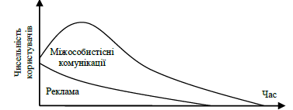
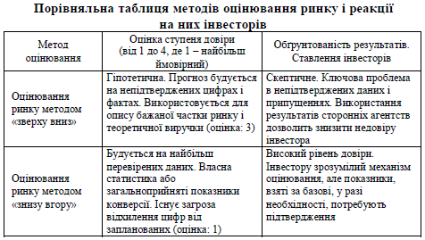
Дифузна модель Ф. Басса

Slide 43
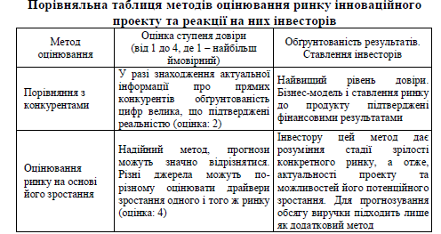

Slide 44
SWOT-аналіз інноваційного проєкту, як правило, проводять у наступній послідовності:
1) визначення цілей і завдань проєкту;
2) визначення сильних сторін майбутнього бізнесу, складання їх переліку
3) визначення недоліків і слабких сторін проєкту, які відволікають від поставлених завдань і цілей;
4) складання переліку сприятливих можливостей для розвитку бізнесу
5) складання переліку потенційних загроз і небезпек
Під процесом планування в сфері креативних індустрій розуміють здатність розробляти та застосовувати нові й найкращі, у порівнянні з традиційними, планові рішення, при цьому втілюючи в них нові й оригінальні ідеї.

Slide 45
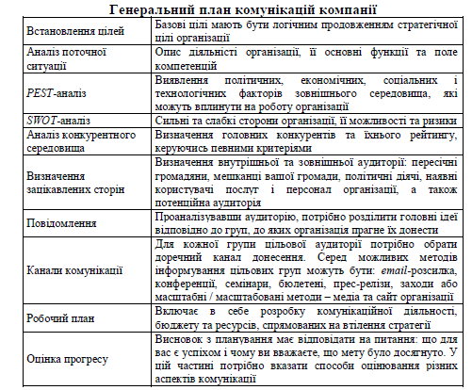

Slide 46
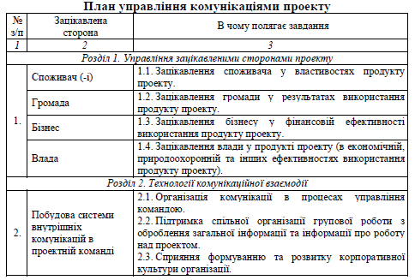
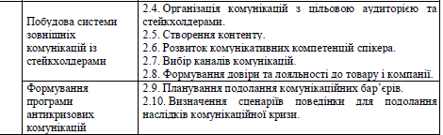

Slide 47
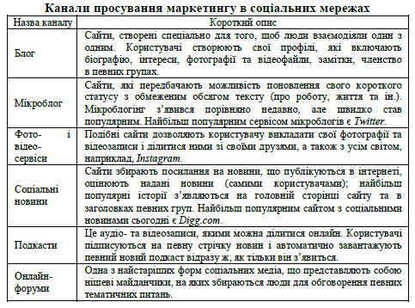
Стимулювання збуту – сукупність маркетингових дій, спрямованих на споживача з метою зацікавленості його в здійсненні купівлі продукту або придбання його й майбутньому чи систематично.

